Slide 1











Bài 4
Chú bé chăn cừu
Notes:
更多模板请关注：https://haosc.taobao.com

Slide 2


1
Khởi động

Slide 3
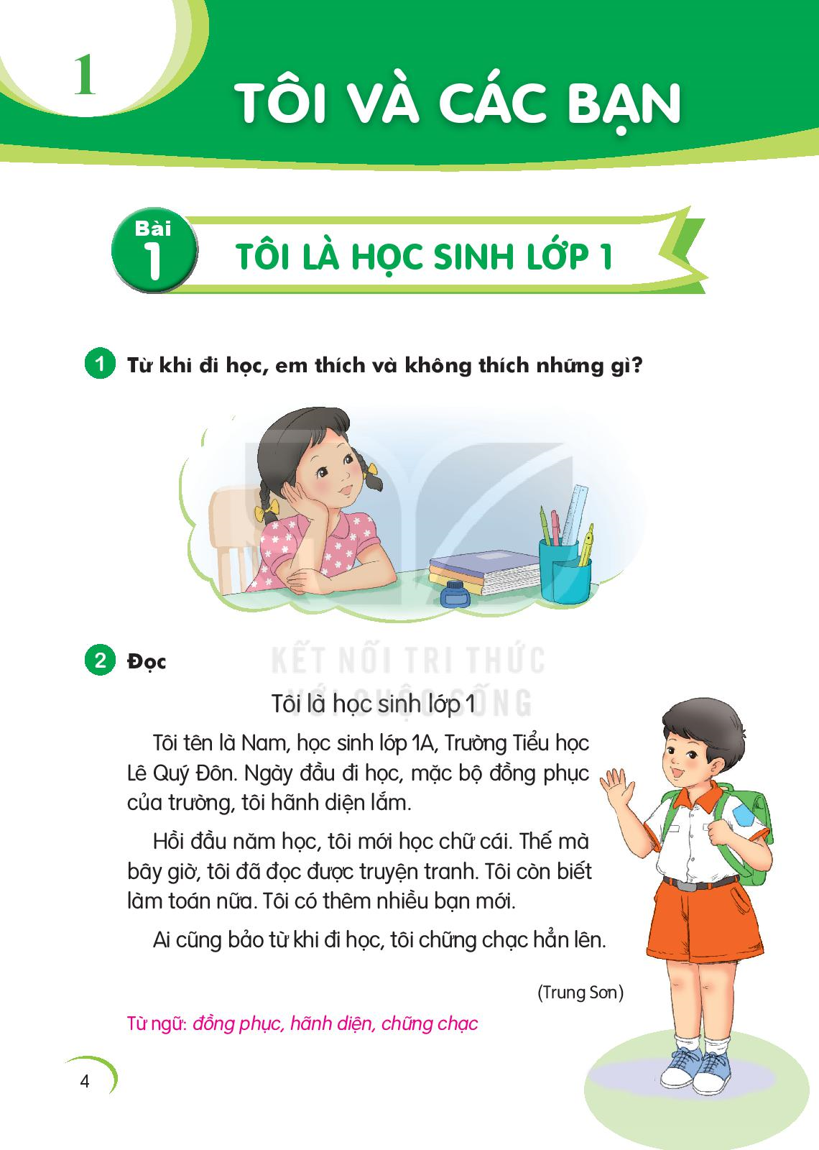
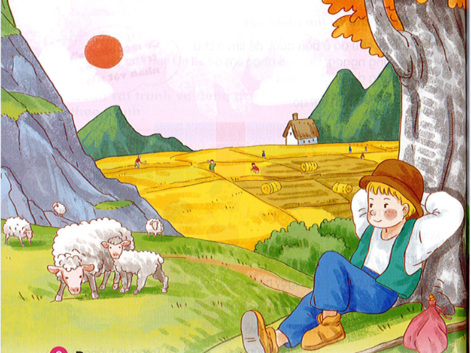
1. Quan sát tranh và nói về con người, cảnh vật trong tranh?

Slide 4
2
Đọc

Slide 5
Chú bé chăn cừu
Có một chú bé chăn cừu thường thả cừu gần chân núi. Một hôm thấy buồn quá, chú nghĩ ra môt trò đùa cho vui. Chú giả vờ kêu toáng lên:
Sói ! Sói ! Cứu tôi với !
Nghe tiếng kêu cứu, mấy bác nông dân đang làm việc gần đấy tức tốc chạy tới. Nhưng họ không thấy sói đâu. Thấy vậy, chú khoái chí lắm.
Mấy hôm sau, chú lại bày ra trò ấy. Các bác nông dân lại chạy tới. Rồi một hôm, sói đến thật. Chú hốt hoảng kêu gào xin cứu giúp. Các bác nông dân nghĩ là chú lại lừa mình, nên vẫn thản nhiên làm việc. Thế là sói thỏa thuê ăn thịt hết cả đàn cừu.

Slide 6
khoái chí tức tốc
thản nhiên thỏa thuê

Slide 7
Chú bé chăn cừu
Có một chú bé chăn cừu thường thả cừu gần chân núi. Một hôm thấy buồn quá, chú nghĩ ra môt trò đùa cho vui. Chú giả vờ kêu toáng lên:
Sói ! Sói ! Cứu tôi với !
Nghe tiếng kêu cứu, mấy bác nông dân đang làm việc gần đấy tức tốc chạy tới. Nhưng họ không thấy sói đâu. Thấy vậy, chú khoái chí lắm.
Mấy hôm sau, chú lại bày ra trò ấy. Các bác nông dân lại chạy tới. Rồi một hôm, sói đến thật. Chú hốt hoảng kêu gào xin cứu giúp. Các bác nông dân nghĩ là chú lại lừa mình, nên vẫn thản nhiên làm việc. Thế là sói thỏa thuê ăn thịt hết cả đàn cừu.

Slide 8
Nghe tiếng kêu cứu, mấy bác nông dân đang làm việc gần đấy tức tốc chạy tới.

Slide 9
Các bác nông dân nghĩ là chú lại lừa mình, nên vẫn thản nhiên làm việc.

Slide 10
Chú bé chăn cừu
1
Có một chú bé chăn cừu thường thả cừu gần chân núi. Một hôm thấy buồn quá, chú nghĩ ra môt trò đùa cho vui. Chú giả vờ kêu toáng lên:
Sói ! Sói ! Cứu tôi với !
Nghe tiếng kêu cứu, mấy bác nông dân đang làm việc gần đấy tức tốc chạy tới. Nhưng họ không thấy sói đâu. Thấy vậy, chú khoái chí lắm.
Mấy hôm sau, chú lại bày ra trò ấy. Các bác nông dân lại chạy tới. Rồi một hôm, sói đến thật. Chú hốt hoảng kêu gào xin cứu giúp. Các bác nông dân nghĩ là chú lại lừa mình, nên vẫn thản nhiên làm việc. Thế là sói thỏa thuê ăn thịt hết cả đàn cừu.
2

Slide 11
Chú bé chăn cừu
Có một chú bé chăn cừu thường thả cừu gần chân núi. Một hôm thấy buồn quá, chú nghĩ ra môt trò đùa cho vui. Chú giả vờ kêu toáng lên:
Sói ! Sói ! Cứu tôi với !
Nghe tiếng kêu cứu, mấy bác nông dân đang làm việc gần đấy tức tốc chạy tới. Nhưng họ không thấy sói đâu. Thấy vậy, chú khoái chí lắm.
Mấy hôm sau, chú lại bày ra trò ấy. Các bác nông dân lại chạy tới. Rồi một hôm, sói đến thật. Chú hốt hoảng kêu gào xin cứu giúp. Các bác nông dân nghĩ là chú lại lừa mình, nên vẫn thản nhiên làm việc. Thế là sói thỏa thuê ăn thịt hết cả đàn cừu.
Notes:
Đọc nhómd
Đọc đồng thanh

Slide 12
3
Trả lời
câu hỏi
Notes:
Đọc lại và tlch

Slide 13
a . Ban đầu nghe tiếng kêu cứu, mấy bác nông dân đã làm gì?
Ban đầu nghe tiếng kêu cứu, mấy bác nông dân đã tức tốc chạy tới

Slide 14
b. Vì sao bầy sói có thể thỏa thuê ăn thịt đàn cừu?
Bầy sói có thể thỏa thuê ăn thịt đàn cừu vì không có ai đến đuổi giúp chú bé.

Slide 15
c. Em rút ra được bài học gì từ câu chuyện này?
Hãy biết đùa vui đúng chỗ, đúng lúc, không lấy việc nói dối làm trò đùa.
Chúng ta không nên nói dối.

Slide 16
4
Viết vào vở

Slide 17
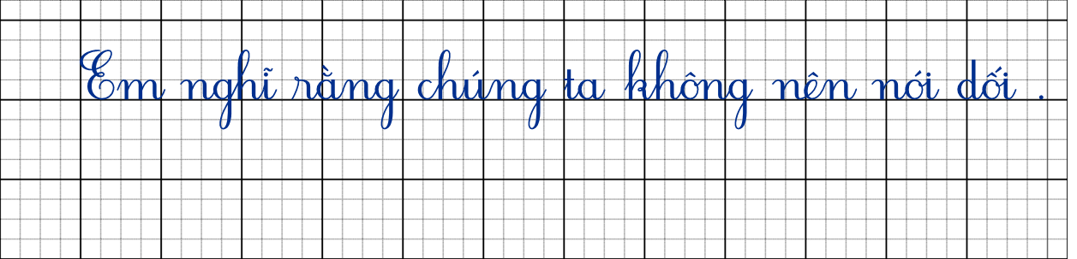
4
Viết vào vở câu trả lời cho câu hỏi c ở mục 3
chúng ta không nên nói dối.
Em nghĩ rằng (…. )
Viết

Slide 18
5
Chọn từ ngữ

Slide 19
Chọn từ ngữ để hoàn thiện câu và viết câu vào vở
hốt hoảng
tiếng kêu cứu thản nhiên
nông dân
a) Nhiều người vì có đám cháy.
b) Các bác đang làm việc chăm chỉ.

Slide 20
6
Quan sát tranh

Slide 21
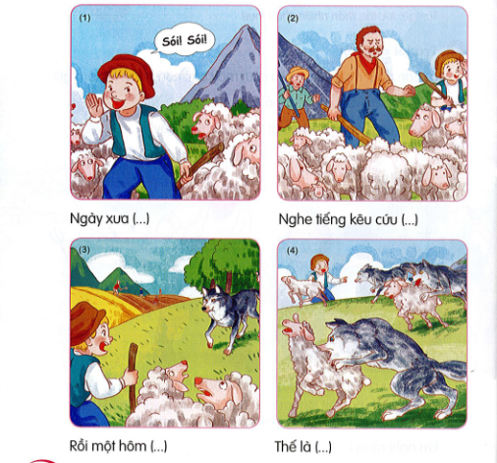
Quan sát tranh và dùng từ ngữ để nói theo tranh

Slide 22
7
Nghe viết

Slide 23
Nghe viết
Một hôm, sói đến thật. Chú bé hốt hoảng kêu cứu giúp. Các bác nông dân nghĩ là chú nói dối, nên vẫn thản nhiên làm việc.

Slide 24


Slide 25
8
Chọn từ ngữ

Slide 26
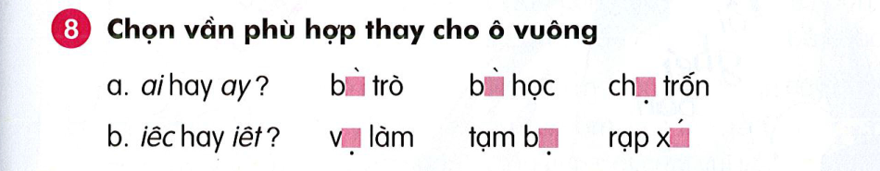
Chọn chữ phù hợp thay cho bông hoa
Bài trò
bài học
chạy trốn
việc làm
tạm biệt
rạp xiếc

Slide 27
bày trò
bài học
chạy trốn
việc làm
tạm biệt
rạp xiếc

Slide 28
9
Chọn ý

Slide 29
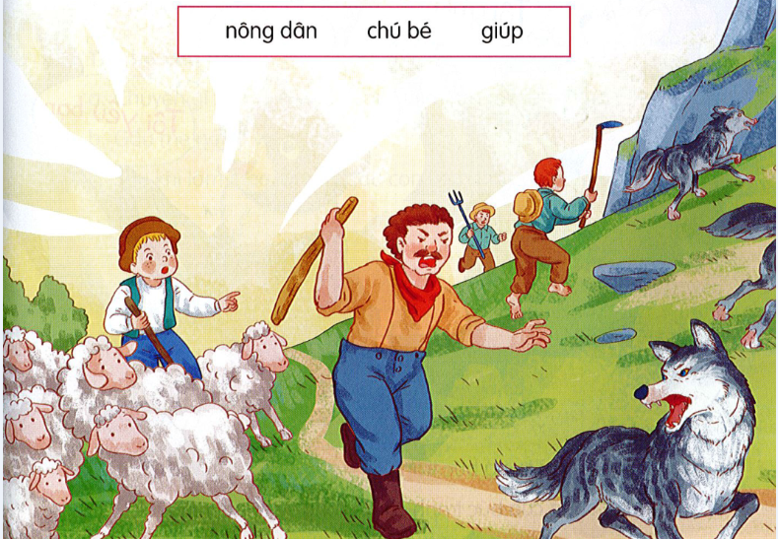
Dùng từ ngữ trong khung để nói theo tranh

Slide 30
10
Củng cố

